Slide 1
충남대학교
수입화물 우범도 예측 AI 경진대회
혼팀 201802161 조은빈
CONTACT
H
010-9551-3735
M
sag06051@naver.com
Copyright ⓒ Slug. All right reserved.

Slide 2
CONTENTS
1. 개요
2. 데이터 분석
3. 데이터 전처리
4. 모델 훈련
5. 모델 성능 평가
Copyright ⓒ Slug. All right reserved.

Slide 3
1. 개요
주제
AI를 활용하여 우리나라로 수입되는 화물의 우범도를 예측하는 모델 개발
2. 배경 및 목적
수입 화물 검사 인력의 한계를 극복하기 위해 고위험물품을 선별하여 선제적으로 차단하는 AI를 개발한다.
Copyright ⓒ Slug. All right reserved.

Slide 4
2. 데이터 분석
- 신고일자에 따른 우범률 분석
4~9월
11256
Try 1 : 한 달을 반으로 갈라서 월초, 월말로 구분한다
4~9월
36974
Try 2 : 분기별로 나눈다
Try 3 : 더울 때, 추울 때를 구분해 10~3월, 4~9월로 나눈다
-> 정상 데이터와 우범 데이터의 차이가 가장 크다
10~3월
6316
10~3월
22291
정상
우범
Copyright ⓒ Slug. All right reserved.

Slide 5
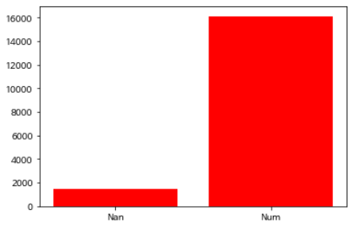
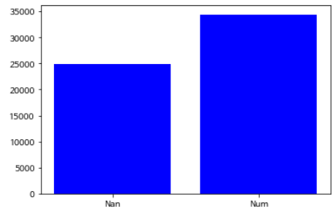
2. 데이터 분석
- 해외거래처부호에 따른 우범률 분석
Try 1 : 부호의 첫 번째 문자로 묶는다
Try 2 : nan일 때와 nan이 아닐 때로 구분한다
Try 3 : 정상과 우범의 비율에 따라 묶는다
-> 부호가 복잡한 데이터는 모두 해당 방법을 사용한다
Copyright ⓒ Slug. All right reserved.

Slide 6
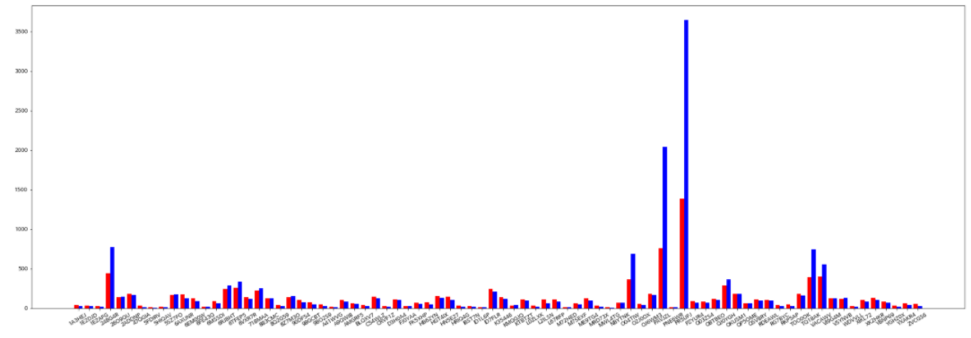
2. 데이터 분석
- 특송업체부호에 따른 정상 및 우범 데이터
부호가 많으면 One-Hot Encoding 했을 때 Column 수가 크게 증가함
Copyright ⓒ Slug. All right reserved.

Slide 7
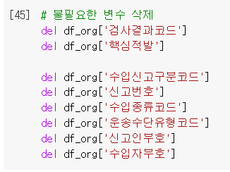
3. 데이터 전처리
데이터 분석 과정에서 우범을 결정하는데
크게 작용하지 않은 변수를 삭제한다
Copyright ⓒ Slug. All right reserved.

Slide 8
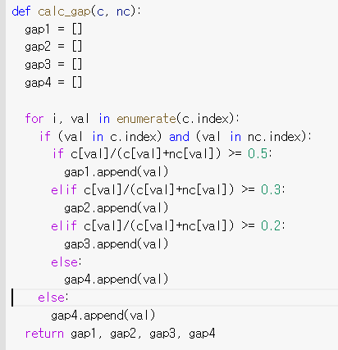
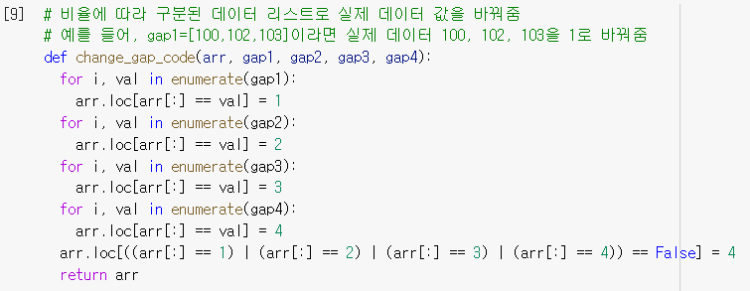
3. 데이터 전처리
우범, 정상 데이터의 비율을 0.5, 0.3, 0.2 구간으로 나눠 데이터 값을 매칭한다
Copyright ⓒ Slug. All right reserved.

Slide 9
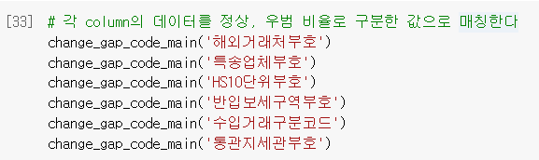

3. 데이터 전처리
신고일자를 0과 1로 매칭한다
해당 칼럼들에 대해 비율별로 데이터 값을 매칭한다
Copyright ⓒ Slug. All right reserved.

Slide 10
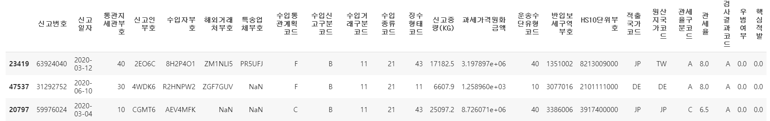
3. 데이터 전처리
- 기존 데이터
- 기본 전처리 후 데이터
Copyright ⓒ Slug. All right reserved.

Slide 11
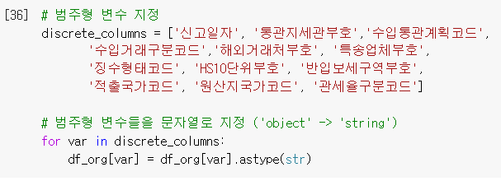
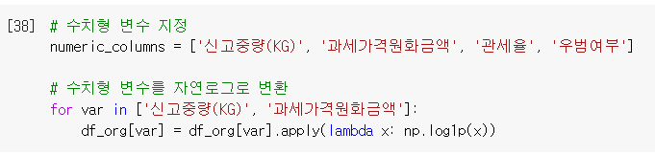
3. 데이터 전처리
Copyright ⓒ Slug. All right reserved.

Slide 12

3. 데이터 전처리
- 훈련 데이터와 테스트 데이터를 랜덤하게 90:10으로 분리한다
Copyright ⓒ Slug. All right reserved.

Slide 13
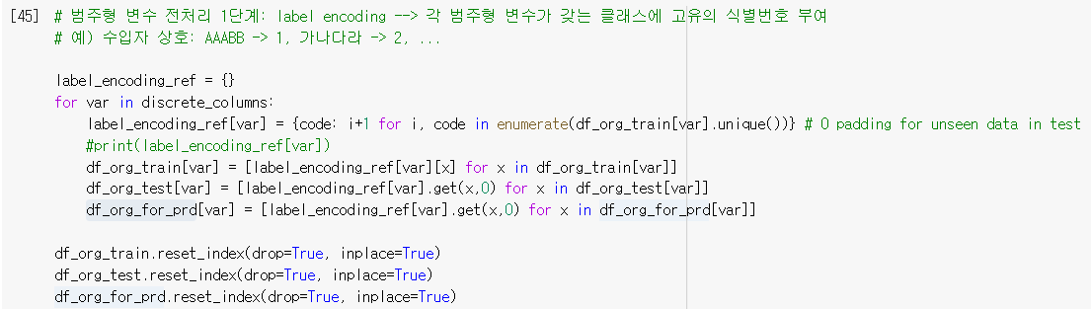
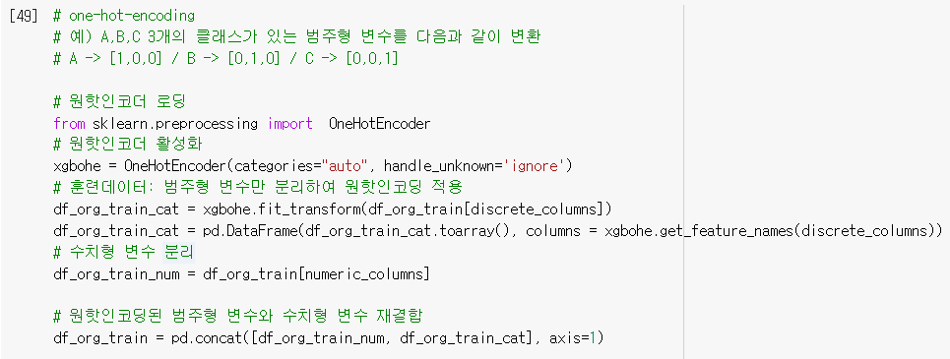
3. 데이터 전처리
- 범주형 데이터 One-Hot Encoding
Copyright ⓒ Slug. All right reserved.

Slide 14
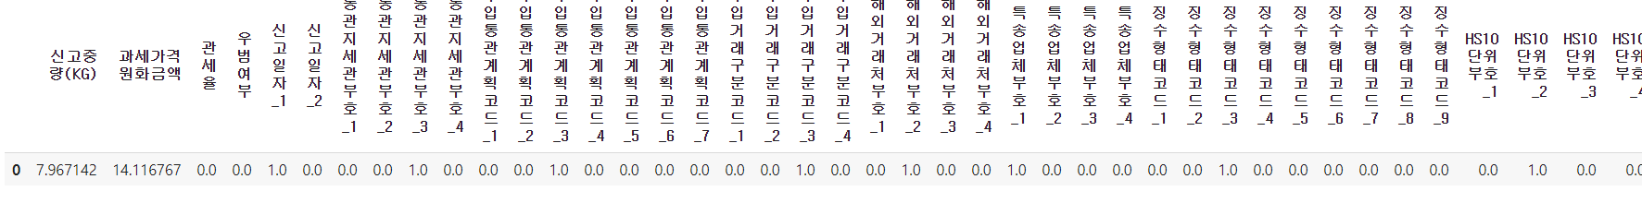
3. 데이터 전처리
…….
- 전처리 끝난 데이터 (column : 263)
Copyright ⓒ Slug. All right reserved.

Slide 15
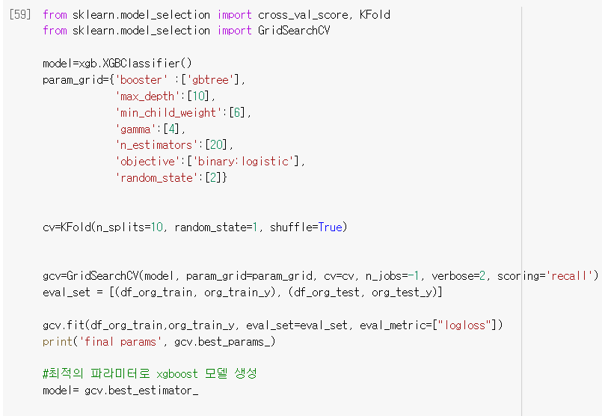
4. 모델 훈련
1. 모델 생성
2. 파라미터 지정
3. KFold 설정
4. 모델 학습
5. 최적의 파라미터로 xgboost 모델 생성
Copyright ⓒ Slug. All right reserved.

Slide 16
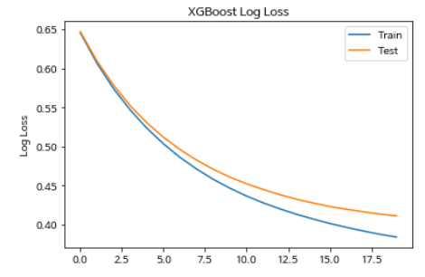
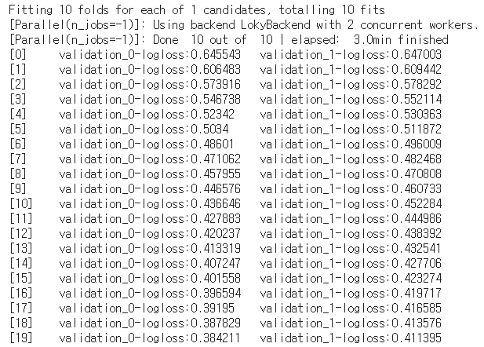
4. 모델 훈련
Copyright ⓒ Slug. All right reserved.

Slide 17
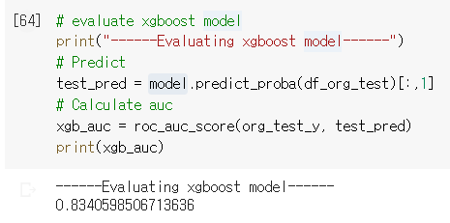
5. 모델 성능 평가
모델 예측
-> 컬럼 수를 많이 줄였음에도 예시코드와 비슷한 성능이 도출되었다
Copyright ⓒ Slug. All right reserved.

Slide 18
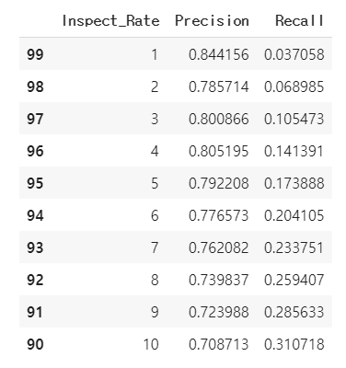
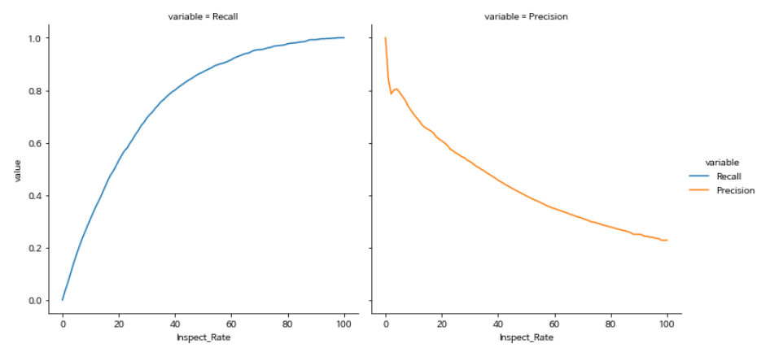
5. 모델 성능 평가
- 검사율에 따른 적중률, 적발률
Copyright ⓒ Slug. All right reserved.

Slide 19
충남대학교
THANK
YOU
혼팀 201802161 조은빈
CONTACT
H
010-9551-3735
M
sag06051@naver.com
Copyright ⓒ Slug. All right reserved.

